Slide 1
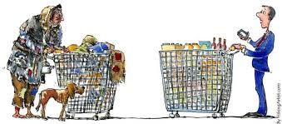
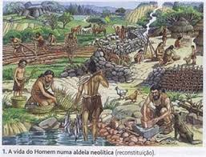
La revolución de la riqueza
Alvin y Heidi Toffler

Slide 2

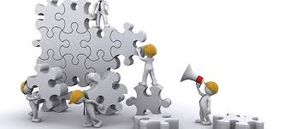
La industria de la sincronización
Desde que los cazadores y recolectores empezaron a trabajar en grupos, siempre ha sido necesario cierto grado de sincronización.
Las actividades rítmicas masivas durante la historia han promovido la sincronía para mejorar la productividad económica.

Slide 3

Cada vez más tareas necesitan ser integradas, logrando así la sincronización.
En biología, este proceso se denomina entrainment y resulta ser que las neuronas no trabajan solas.
La sincronización perfecta, crea un juego de «todo o nada», en el que hay que cambiarlo todo a la vez, o no cambiar nada en absoluto, es extremadamente difícil.

Slide 4
La economía arrítmica
¡Sé el primero! ¡Sé ágil! ¡Dispara ahora y apunta después!». Este consejo simplista condujo al lanzamiento de muchos productos de baja calidad. No tenia en cuenta los problemas de la sincronización y la desincronización.
La falta de coincidencia del timing puede dañar y hasta matar a las empresas.
Si un departamento o una división se retrasa, los efectos multiplicadores rebotan la organización.
Después de una fusión de empresas la sincronización puede resultar difícil, el que cambiar la mentalidad puede durar 3 a 5 años.

Slide 5
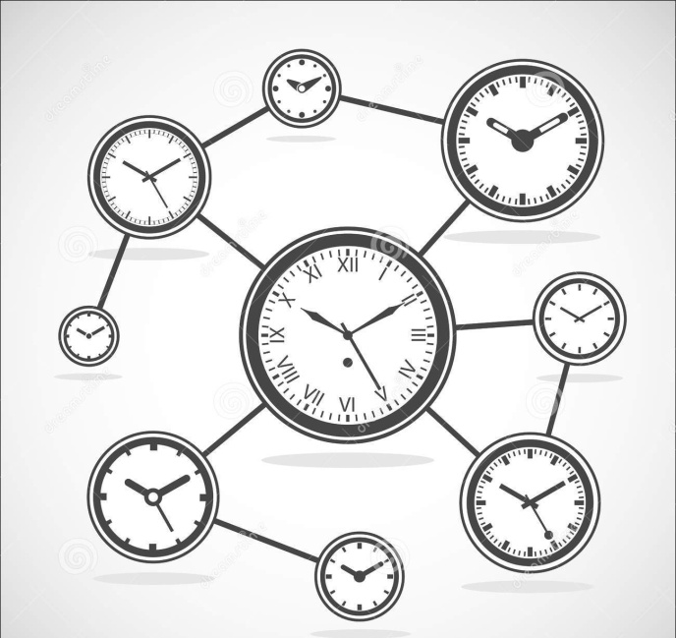
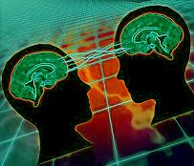
La desincronización se produce a escala aún mayor cuando dos industrias relacionadas entre sí se mueven a velocidades distintas, tiempo y en diferente ritmo.

Slide 6
El nuevo fluir del tiempo
En la Europa del siglo XIV, según el historiador francés Jacques Le GofF, los clérigos aun predicaban que el tiempo solo pertenecía a Dios y a nadie más que a él. En pleno siglo XV, para el monje franciscano Bernardino de Siena, los humanos no tenían que saber ni siquiera decir la hora.
La revolución industrial cambió, la fijación del precio del trabajo como la del precio del dinero se basaron cada vez más en el tiempo.
Con el tiempo los accesorios tecnológicos tenían que ser más rápido y duplicar su poder, (el tiempo es oro).

Slide 7

El tiempo
Las empresas implementaron horarios de entrada, almuerzo y salida. En el desarrollo económico se presentaron trabajos domésticos online.
Los medios de comunicación crean formatos de entrenamiento, le tecnología avanza y la sociedad empieza a presentar cambios personales y de riqueza.
En la actualidad las personas trabajan con toda clase de horarios con el fin de generar más riqueza.(24/7)

Slide 8
Estirando el espacio y el gran círculo
La riqueza avanzando en los espacios de empleo, ciudades, países y continentes.
Dos guerras mundiales pusieron fin a lo que quedaba del dominio económico de Europa. Henry Luces editor de la revista Time, escribió que el siglo XX era ya «el siglo americano».
EN 1950 se dio la transición de una economía basada en el conocimiento.
Robert Manning considera que en 2050 la economía mundial tendrá una industria de información con alta tecnología.

Slide 9

Lugares de más alto valor añadido
El crecimiento de internet empezó a poner en cuestión el significado mismo del «espacio» y de las relaciones espaciales. Ya que no era necesario un lugar para la difusión.
El ciberespacio como un «territorio sin "lugar" en el mundo físico», e incluso como «la primera instancia de un mundo paralelo».
El impacto del Internet trasciende por todo el mundo impulsando a ciudades, regiones, pero también deja en olvido a las que no tienen el acceso.

Slide 10
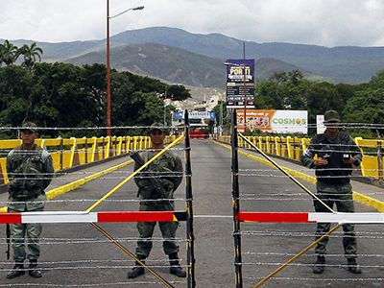
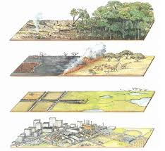
La disolución de fronteras ya no se alinean a lo pasado, sino que se extienden más allá, con un trabajo más económico por una ruta de circuito.
Los lugares o localizaciones constituyen partes de una transformación en espacio.

